Slide 1
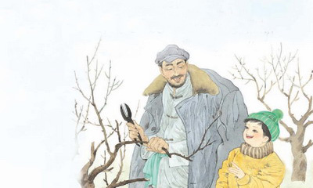
苏教版 三年级 语文 下册 第八单元
剪枝的学问

Slide 2
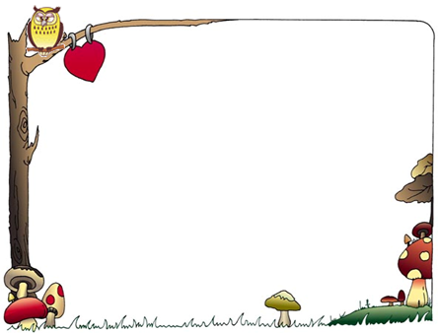
挥舞 夺走 依靠 成熟
娃娃 脸蛋 不禁 那番话

Slide 3
挥舞 夺走 依靠 成熟
娃娃 脸蛋 不禁 那番话
jìn
jīn
禁
禁受
禁区
情不自禁
禁不住
禁毒
禁止

Slide 4
会认的字
啰
郁
（luō）
（啰嗦）
（yù）
（郁闷）

Slide 5
满怀好奇 一脸疑惑
将信将疑 又惊又喜

Slide 6
满怀好奇 一脸疑惑
将信将疑 又惊又喜

Slide 7
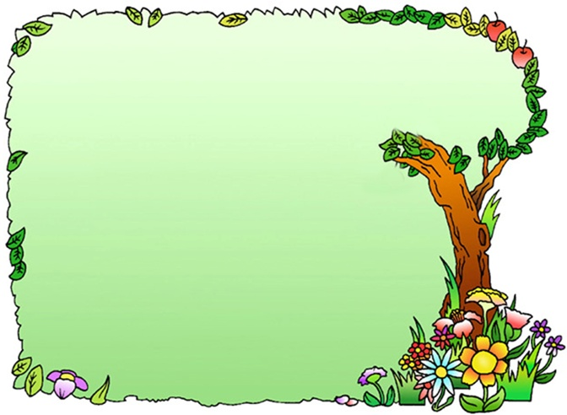
我满怀好奇地走进桃园，只见王大伯和几位叔叔正忙着剪枝。
干吗要把这些好好的枝条剪掉呢？

Slide 8
边读边思考
课文中的“我”三次走进王大伯的桃园。那你知道“我”三次走进桃园是在什么时候，都看到了什么呢？
冬季—— 剪枝
春天—— 开花
暑假—— 结桃

Slide 9
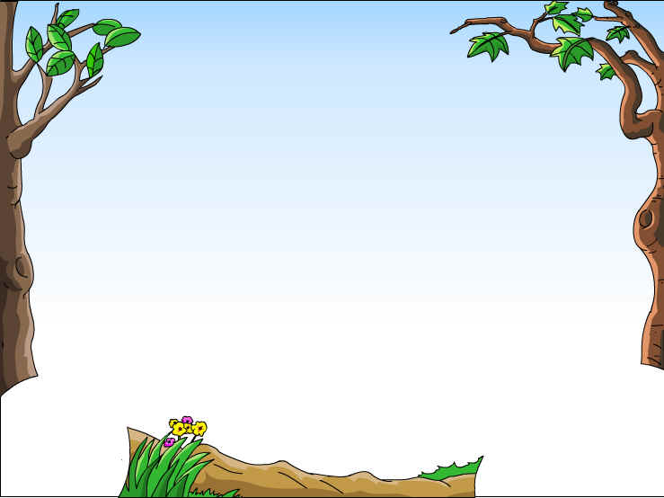
冬——剪枝
“咔嚓、咔嚓”，随着剪刀挥舞，一根根枝条被剪了下来。
“你别看这根枝条长得粗壮，其实它只是吸收营养，不结果实。这种枝条如果不剪掉，到了春天就会疯长起来，把许多养分夺走。”

Slide 10

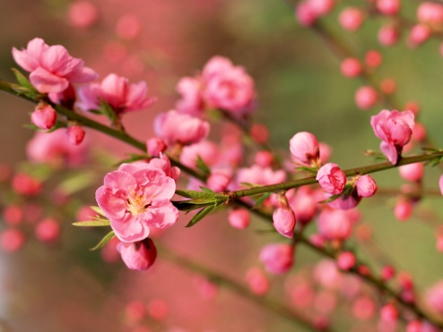
春 ——开花
春天到了，桃花开了，王大伯的桃园红云片片。浓郁的花香引来了无数的蜜蜂，它们欢天喜地地在花间飞舞。我和小伙伴们在桃园里奔跑着，嬉戏着。

Slide 11

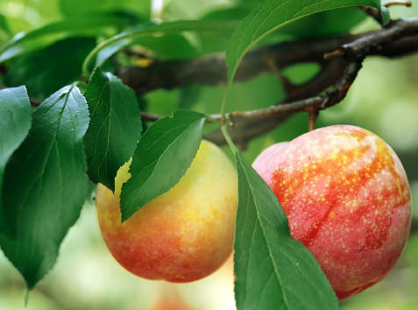
夏 ——结桃
啊，只见一棵棵桃树上挂满了桃子。桃子成熟了，一个个光鲜红润，仿佛胖娃娃的脸蛋。

Slide 12
课文中的“我”三次走进王大伯的桃园。那么“我”的心理有什么变化呢？找出课文中有关的词语。
满怀好奇——一脸疑惑 ——将信将疑——又惊又喜

Slide 13
我的心理变化
我着急地问：“王大伯，您怎么啦？干吗要把这些好好的枝条剪掉呢？”
我将信将疑：剪去了这些枝条，来年真的能长出更多更大的桃子吗？
我又惊又喜，不禁想起王大伯去年剪枝时说的那番话，还真有道理呢！

Slide 14

生活中有很多的学问，我希望大家做生活中的有心人，处处留心生活，用一双善于发现的眼睛去观察，善于思考的头脑去探索，你一定能成为生活中有学问的人。

Slide 15

再见

